Slide 1

STRATEJİ GELİŞTİRME DAİRE BAŞKANLIĞI
Şubat 2020

Slide 2
MUHTASAR VE PRİM HİZMET BEYANNAMESİ

Slide 3
TANIMI
Vergi kanunlarına göre verilmesi gereken Muhtasar Beyanname ile 31/5/2006 tarihli ve 5510 sayılı Sosyal Sigortalar ve Genel Sağlık Sigortası Kanunu uyarınca verilmesi gereken Aylık Prim ve Hizmet Belgesinin birleştirilerek, kesilen vergilerin matrahlarıyla birlikte sigortalının sigorta primleri ve kazançları toplamı ile prim ödeme gün sayılarının bildirilmesine mahsustur.

Slide 4
Vergi kanunlarına göre vergi kesintisi yapmak zorunda olanlar, bir ay içinde yaptıkları ödemeleri veya tahakkuk ettirdikleri kârlar ve iratlar ile bunlardan kestikleri vergileri,
5510 sayılı Kanuna göre sigortalıların prime esas kazanç ve hizmet bilgilerini bildirmekle yükümlü olanlar/işverenler, sigortalıların cari aya ait prime esas kazanç ve hizmet bilgilerini
Muhtasar ve Prim Hizmet Beyannamesi ile bildirmek zorundadırlar.

Slide 5
Verilme Zamanı:
Muhtasar ve Prim Hizmet Beyannamesinin; vergi kesintileri ile prim ve hizmetin ait olduğu ayı takip eden ayın 26 ncı günü akşamı saat 23.59'a kadar elektronik ortamda gönderilmesi gerekmektedir.

Slide 6
KAPSAMI
  5510 Sayılı Kanun Madde 4/1-a’ ya Göre Bildirimde Bulunması Gerekenler:
Hizmet akdi ile bir veya birden fazla işveren tarafından çalıştırılanlar,
Yabancı uyruklu kişilerden hizmet akdi ile çalışanlar,
657 sayılı Devlet Memurları Kanununun 4 B kapsamındaki sözleşmeli personel ve 4 D kapsamındaki İşçiler,
Kamu idarelerinde ders ücreti karşılığı görev verilenler,
Milli Eğitim Bakanlığı tarafından düzenlenen kurslarda usta öğretici olarak çalıştırılanlar,

Slide 7
KAPSAMI
  5510 Sayılı Kanun Madde 4/1-a’ ya Göre Bildirimde Bulunması Gerekenler:
Türkiye İş Kurumu tarafından düzenlenen Toplum Yararına Çalışma Programlarından yararlananlar,
Resmi ve özel İşyerlerinde hizmet akdine tabi olarak çalışan öğrenciler,
3308 sayılı Meslek Eğitim Kanununda belirtilen aday çırak, çırak ve işletmelerde mesleki eğitim gören öğrenciler,
2547 Yüksek Öğretim Kanununa göre kısmi zamanlı çalıştırılan öğrencilerden aylık kazançları, asgari ücretten fazla olmayanlar,

Slide 8
KAPSAMI
5510 Sayılı Kanun Madde 4/1-a’ ya Göre Bildirimde Bulunması Gerekenler:
Hizmet akdi ile çalıştırılmakla birlikte ceza infaz kurumları ile tutukevleri bünyesinde oluşturulan tesis atölye vb. ünitelerde çalıştırılan hükümlü ve tutuklular,
Meslek Liselerinde okumakta iken veya yüksek öğrenimleri sırasında zorunlu staja tabi tutulan öğrenciler,
Film, tiyatro ve sahne, gösteri, ses ve saz sanatçıları ile müzik, resim, heykel, dekoratif vb. diğer uğraşları içine alan bütün güzel sanat kollarında çalışanlar ile düşünürler ve yazarlar.

Slide 9
BEYANNAME DÜZENLEME PROGRAMI

Slide 10
Bu programa www.gib.gov.tr adresinde,
“e-İşlemler” başlığı altında “e-Beyanname” bölümünden
veya
https://ebeyanname.gib.gov.tr/download.html adresinden ulaşılabilir.

Slide 11
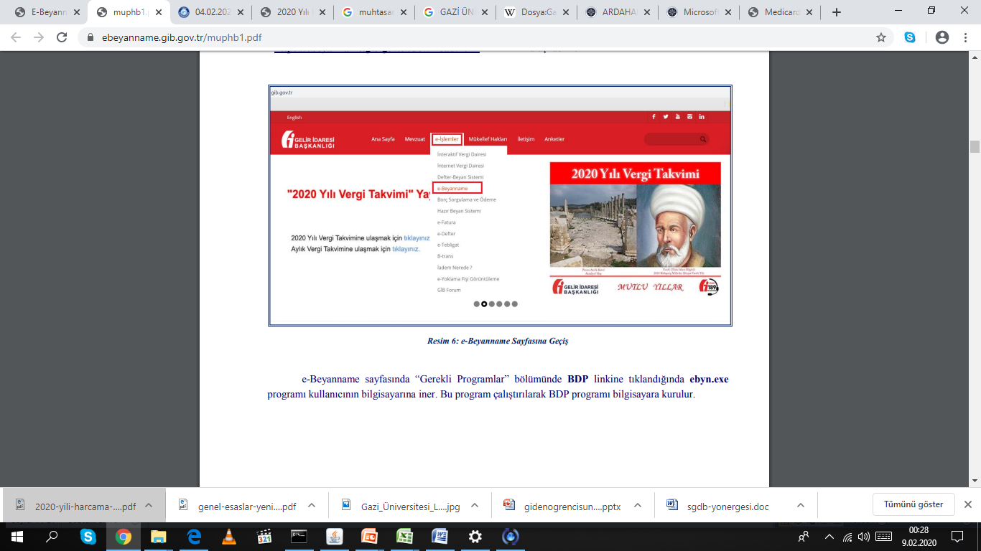
www.gib.gov.tr

Slide 12
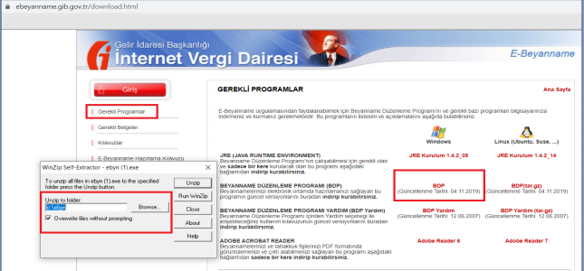
e-Beyanname sayfasında “Gerekli Programlar” bölümünde BDP linkine tıklandığında ebyn.exe programı kullanıcının bilgisayarına iner. Bu program çalıştırılarak BDP programı bilgisayara kurulur.

Slide 13
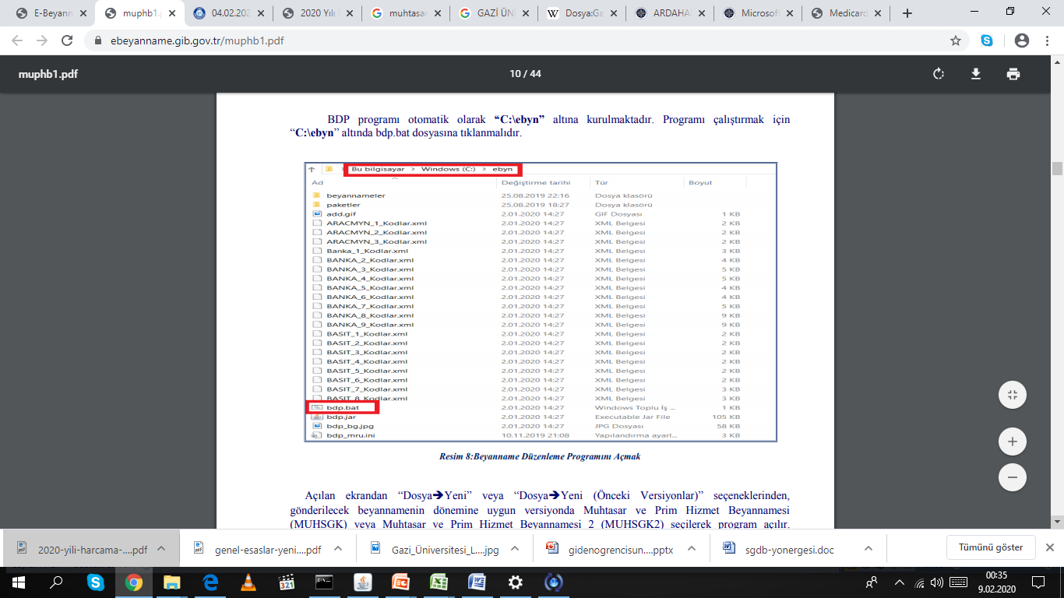
BDP programı otomatik olarak “C:\ebyn” altına kurulmaktadır. Programı çalıştırmak için “C:\ebyn” altında bdp.bat dosyasına tıklanmalıdır.

Slide 14
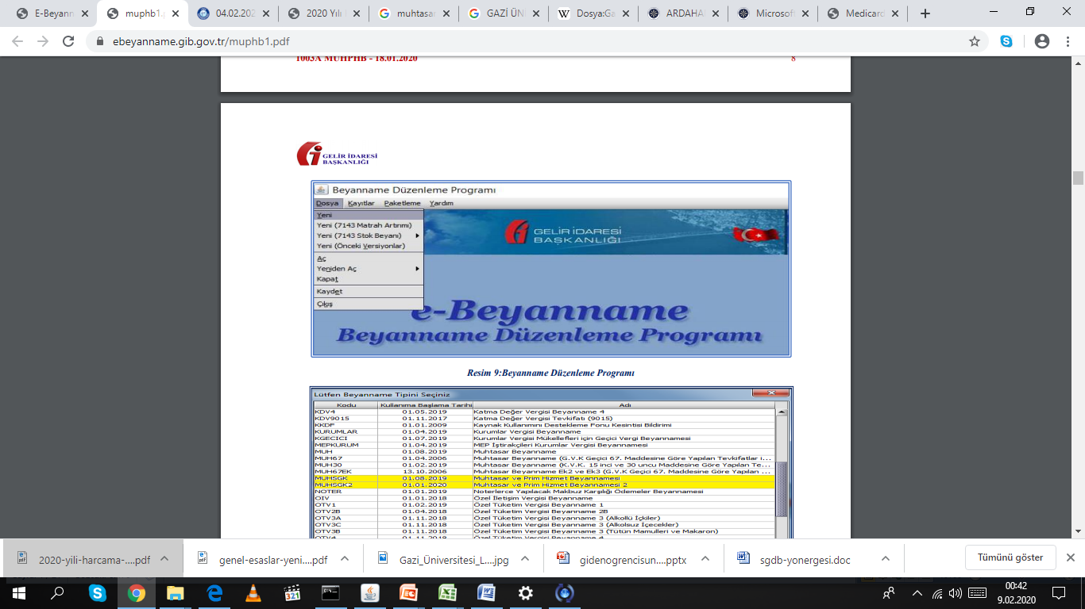
“Beyanname Düzenleme Programı”
Açılan ekrandan “Dosya->Yeni” tıklanarak;
Muhtasar ve Prim Hizmet Beyannamesi (MUHSGK) seçilir.

Slide 15
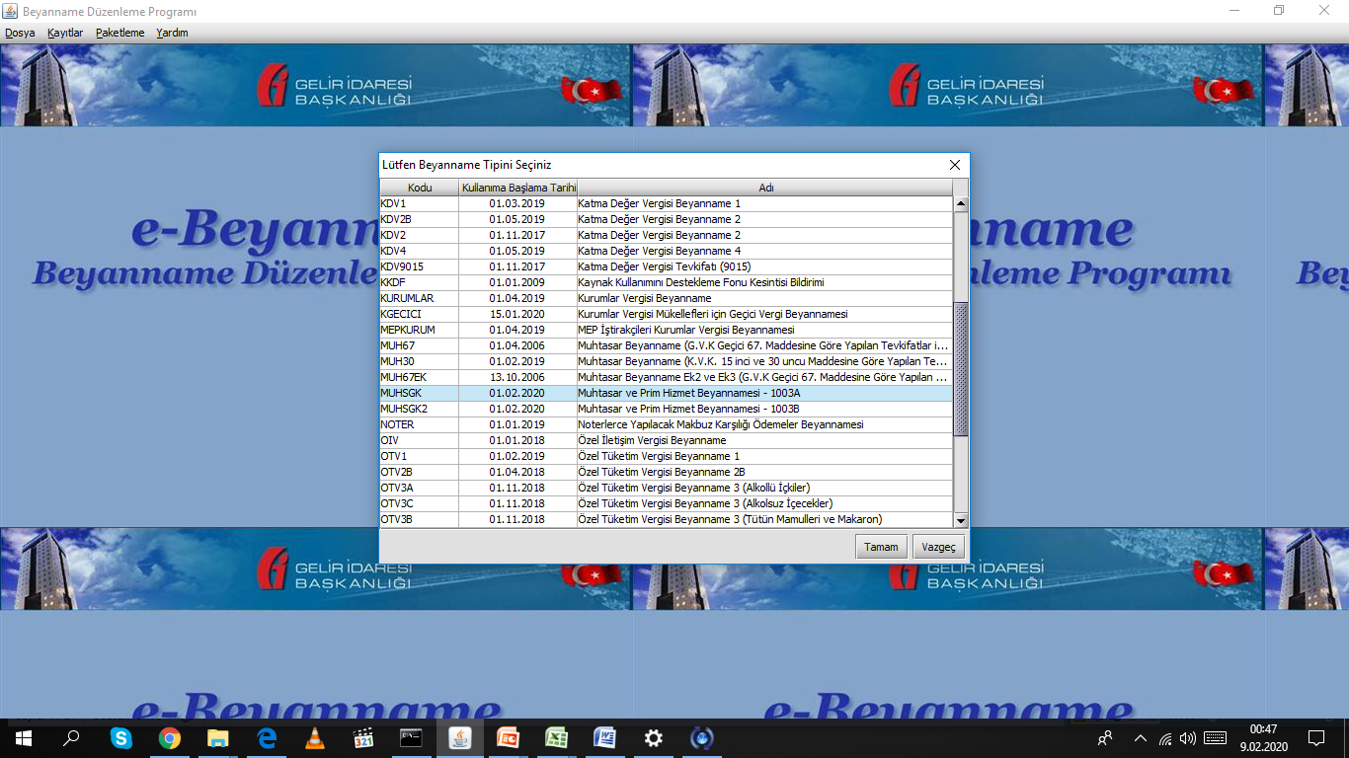
“Beyanname Düzenleme Programı”

Slide 16
BEYANNAME
DÜZENLEME

Slide 17
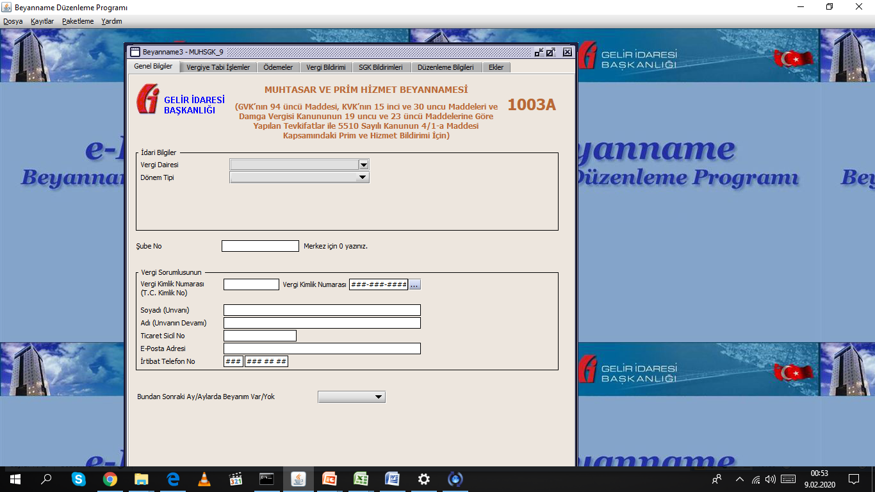
Muhtasar ve Prim Hizmet Beyannamesi (MUHSGK);
- Genel Bilgiler,
- Vergiye Tabi İşlemler,
- Ödemeler,
- Vergi Bildirimi,
- SGK Bilgileri,
- Düzenleme Bilgileri ve Ekler
bölümlerinden oluşmaktadır.

Slide 18
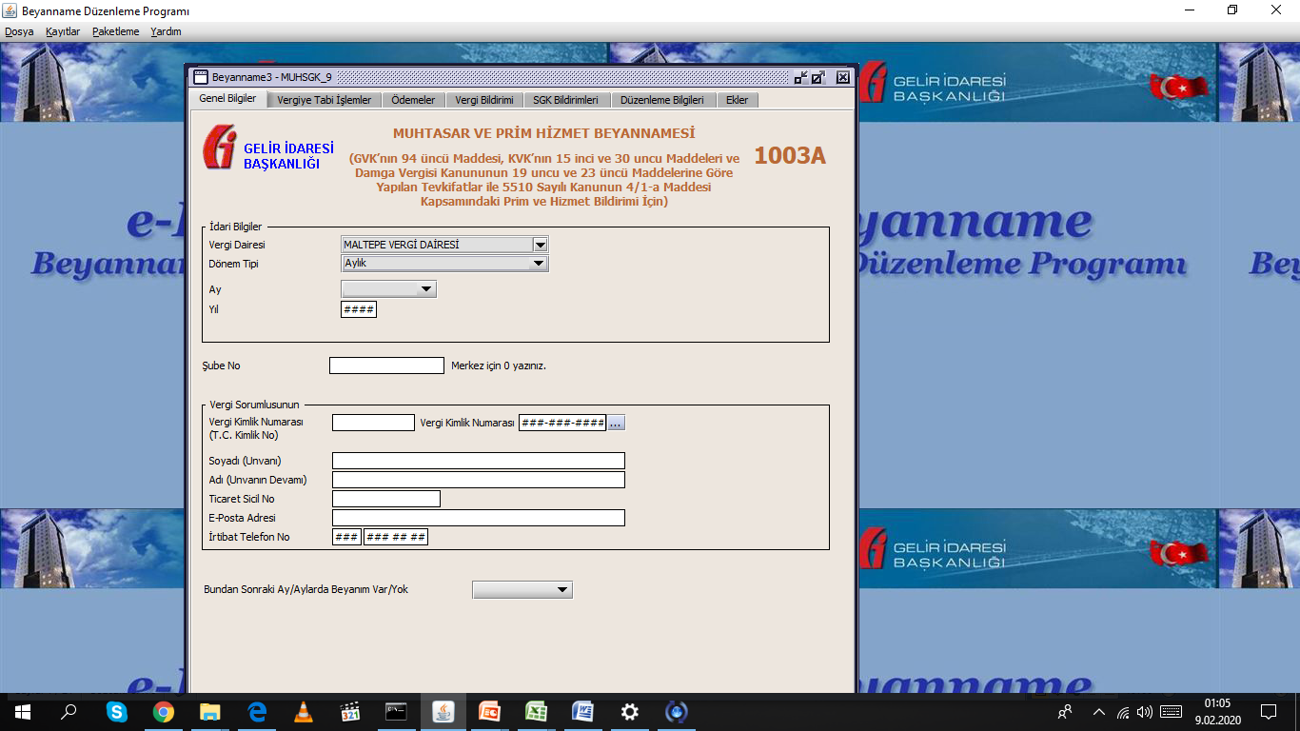
İdari Bilgiler
Bölümünde;
Vergi Dairesi,
Dönem Tipi,
Ay,
Yıl
alanları
bulunmaktadır.

Slide 19
Şube No kısmına “0” yazılmalıdır.

Slide 20
Vergi Sorumlusu Bilgileri ile ilgili Bölümünde;
Vergi Kimlik Numarası,
Soyadı (Unvanı),
Adı (Unvanın Devamı),
Ticaret Sicil No,
E-Posta Adresi,
İrtibat Telefon No alanlarından oluşmaktadır.

Slide 21
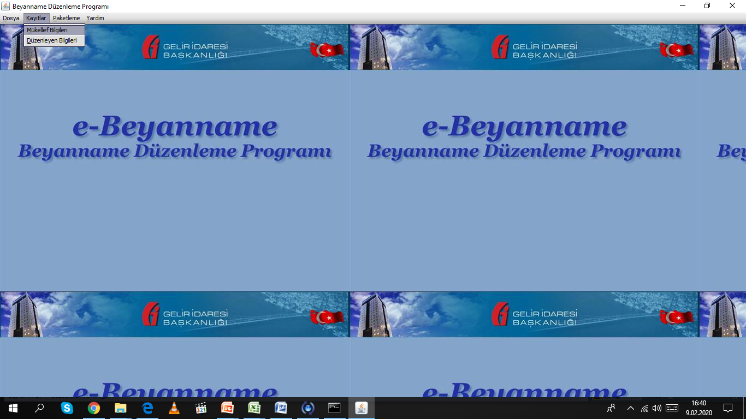
Vergi Sorumlusu Bilgileri İle İlgili Bölümde Yer Alan Bilgilerin Kaydedilmesi

Slide 22
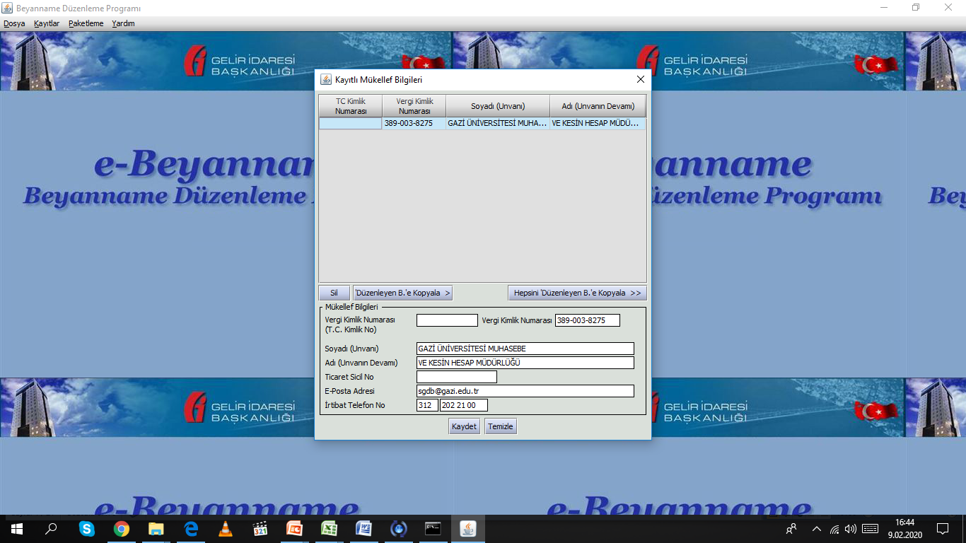
Kayıtlı Mükellef
Bilgileri Ekranında
ilgili kısımlar
doldurularak
“Kaydet” ardından
“Hepsini Düzenleyen B. Kopyala” tıklanır.

Slide 23
Bundan Sonraki Aylarda Beyanım Var/Yok kısmı MUTLAKA Var olarak işaretlenmelidir!!

Slide 24
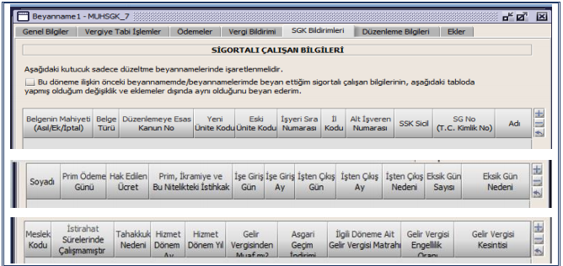
SGK Bildirimleri;
5510 sayılı Kanunun 4 üncü maddesinin birinci fıkrasının (a) bendi kapsamında çalışan sigortalılara ait hizmet ve prim bilgilerinin gösterileceği bölümdür.

Slide 25
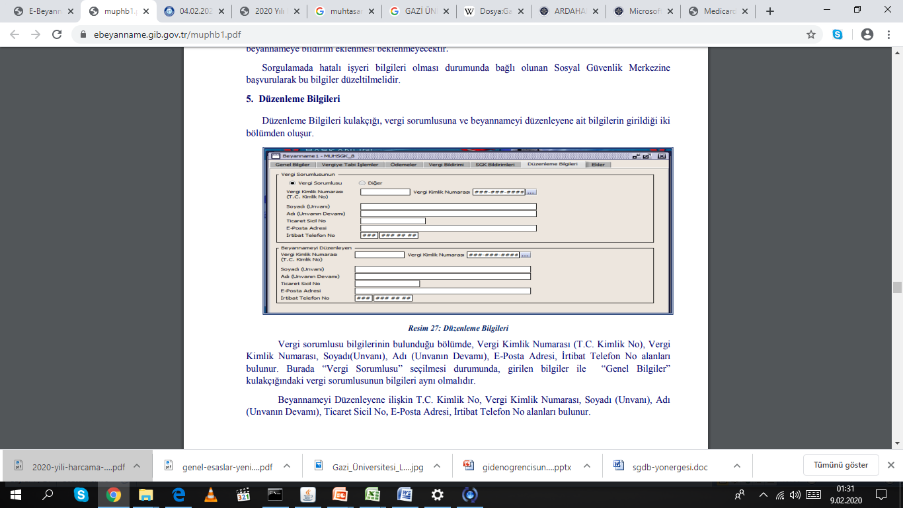
Düzenleme Bilgileri kulakçığı;
Vergi Sorumlusuna ve Beyannameyi Düzenleyene ait bilgilerin girildiği iki bölümden oluşur.

Slide 26
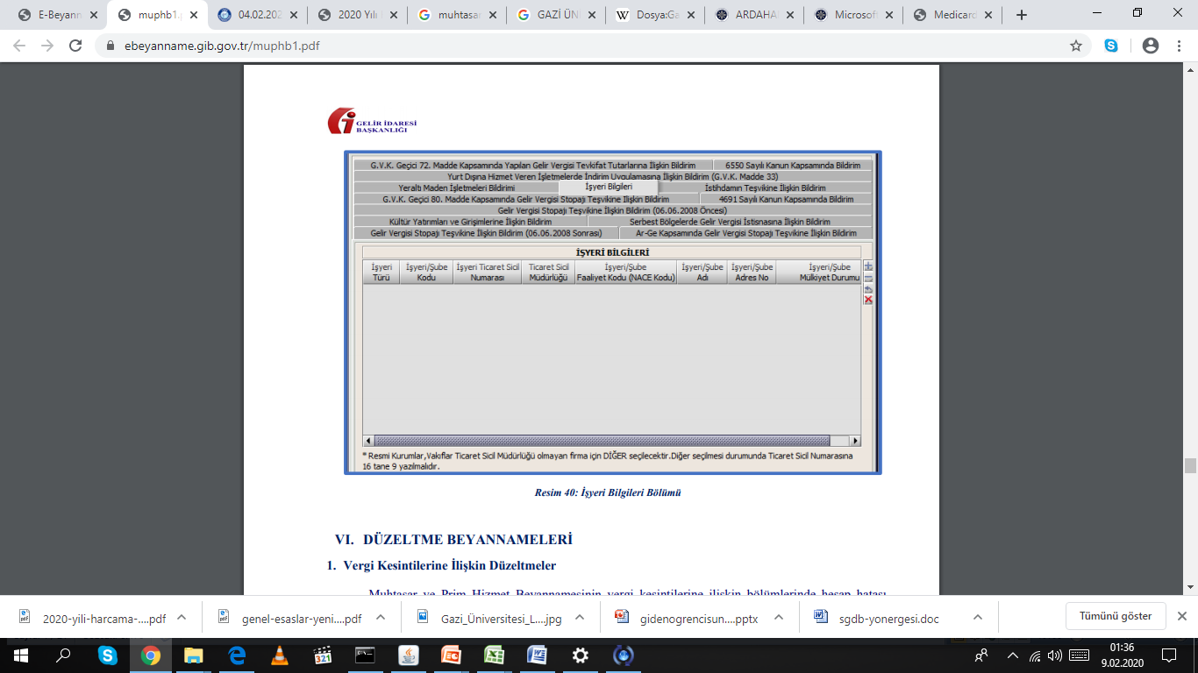
Ekler kısmında bulunan İşyeri Bilgileri Bildirimi:
İşyerine ait merkez ve şubeler ile bunların bağlı olduğu Ticaret Sicili Müdürlüğünün beyan edileceği bölümdür.

Slide 27
VERİLECEK BEYANNAME OLMAMASI DURUMU

Slide 28
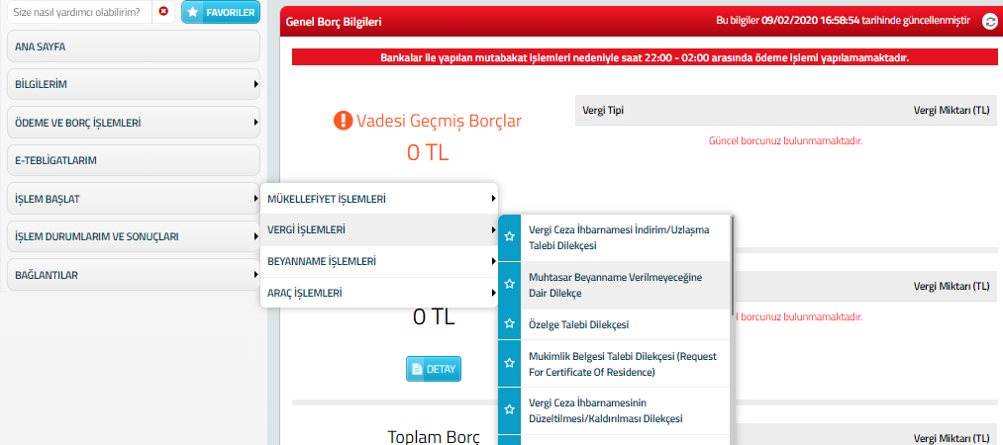
Verilecek Beyannamenin Olmadığı Durumlarda;
İnteraktif Vergi Dairesi (ivd.gib.gov.tr)üzerinden kullanıcı adı ve şifre girişi yapılarak,
İşlemi Başlat-> Vergi İşlemleri-> Muhtasar Beyanname Verilmeyeceğine Dair Dilekçe seçilir.

Slide 29
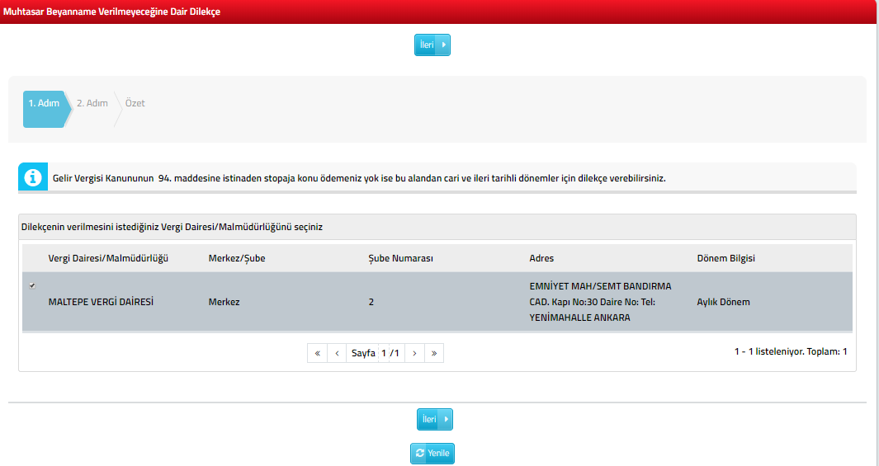
Verilecek Beyannamenin Olmadığı Durumlarda;
1. Adım: Vergi Dairesi İşaretlenir.

Slide 30
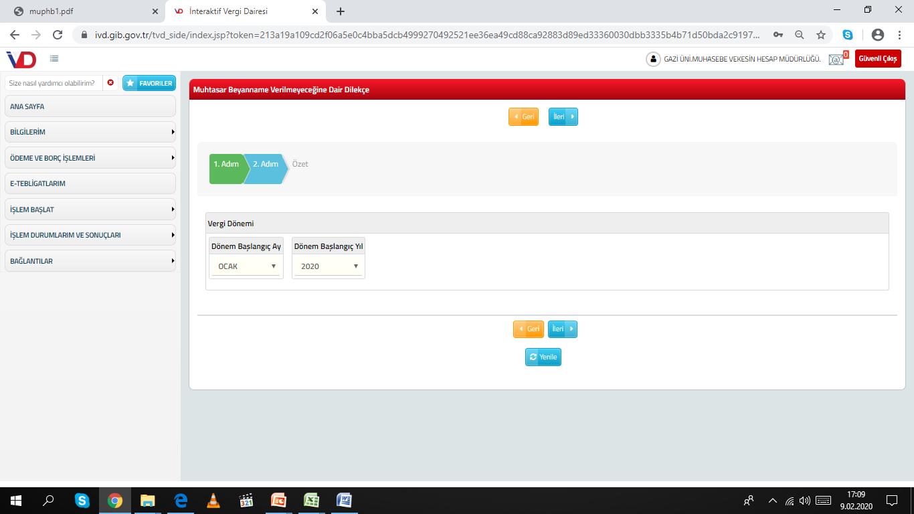
Verilecek Beyannamenin Olmadığı Durumlarda;
2. Adım:Vergi Dönemi Ay ve Yıl seçilir. Ardından İleri tıklanarak Onaylama Ekranına geçilir.

Slide 31
BEYANNAME
PAKETLEME

Slide 32
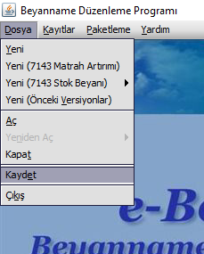
Muhtasar ve Prim Hizmet Beyannamesinin (MUHSGK)
- Genel Bilgiler,
- Vergi Bildirimi,
- SGK Bilgileri,
- Düzenleme Bilgileri
ve Ekler bölümleri DİKKATLE doldurulduktan sonra Beyanname Düzenleme Programında Dosya->Kaydet tıklanmalıdır.

Slide 33
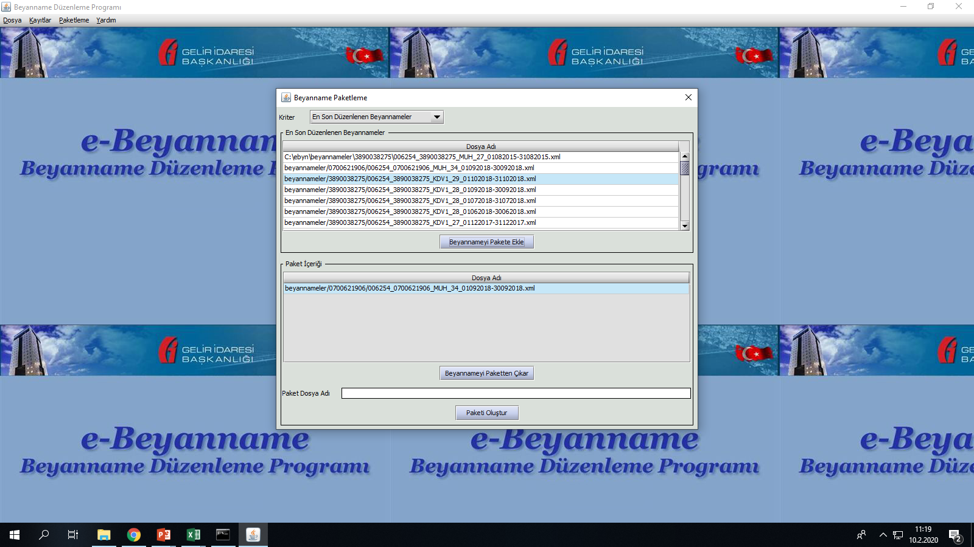
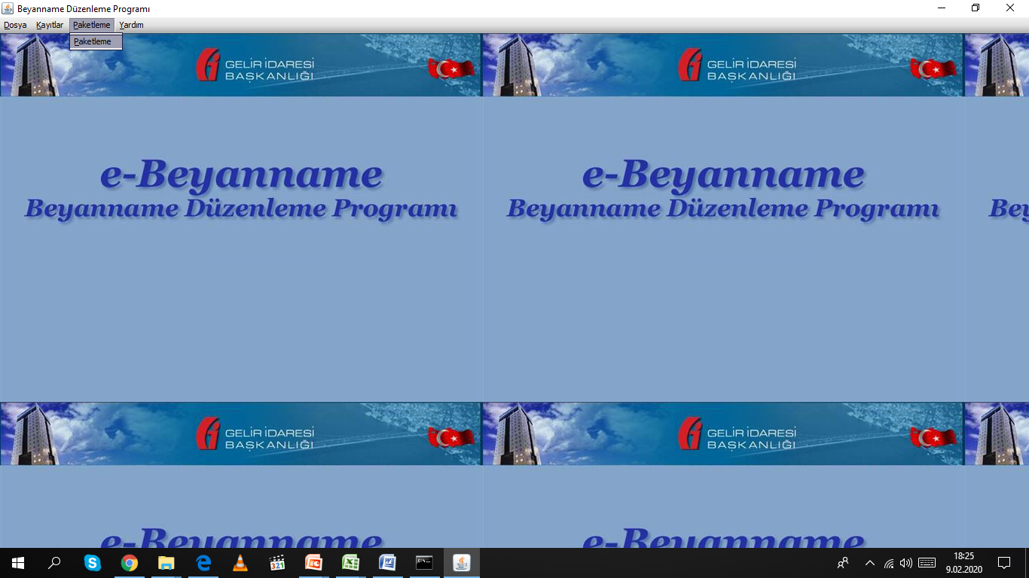
Beyanname Düzenleme Programından Paketleme tıklanır.

Slide 34
Paketlediğiniz beyanname
C:\ebyn\paketler e kaydolmaktadır.

Slide 35
PAKETLENEN BEYANNAMENİN
E-BEYANNAME SİSTEMİNE YÜKLENMESİ

Slide 36
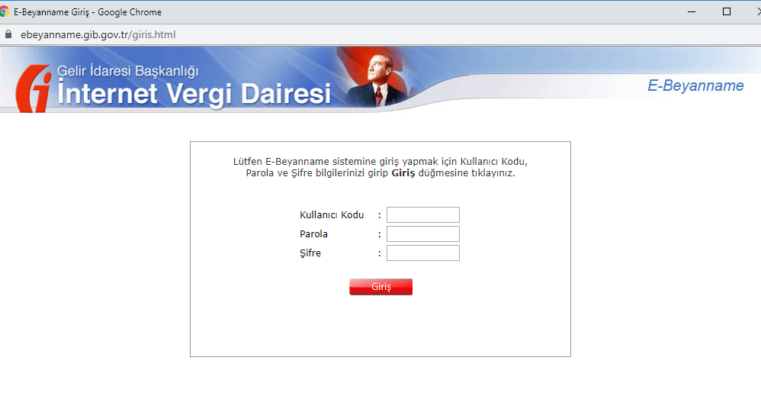
https://ebeyanname.gib.gov.tr/giris.html tıklanarak kullanıcı adı, parola ve şifre ile giriş yapılır.

Slide 37
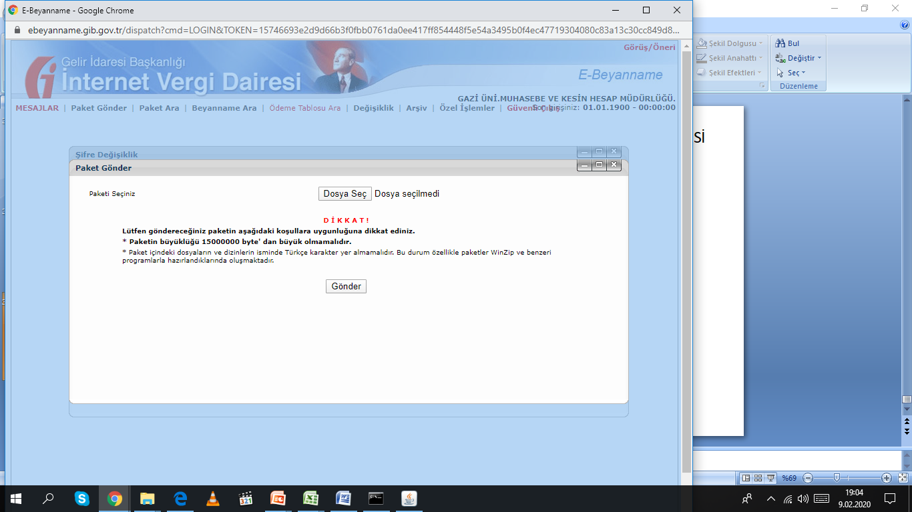
Giriş yapıldıktan sonra Paket Gönder tıklanır. Gelen Paket Gönder ekranından Dosya Seç tıklanarak hazırlamış olduğunuz beyannameye ait paket seçilir. (C:\ebyn\paketler )

Slide 38
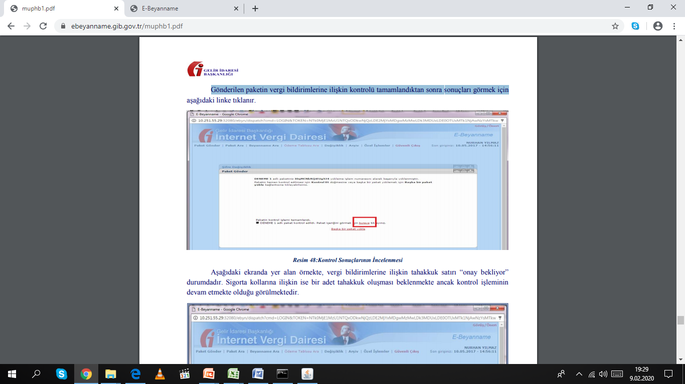
Sisteme gönderilen beyanname “Kontrol Et” butonu ile kontrol edilir. Gönderilen paketin vergi bildirimlerine ilişkin kontrolü tamamlandıktan sonra sonuçları görmek için;

Slide 39
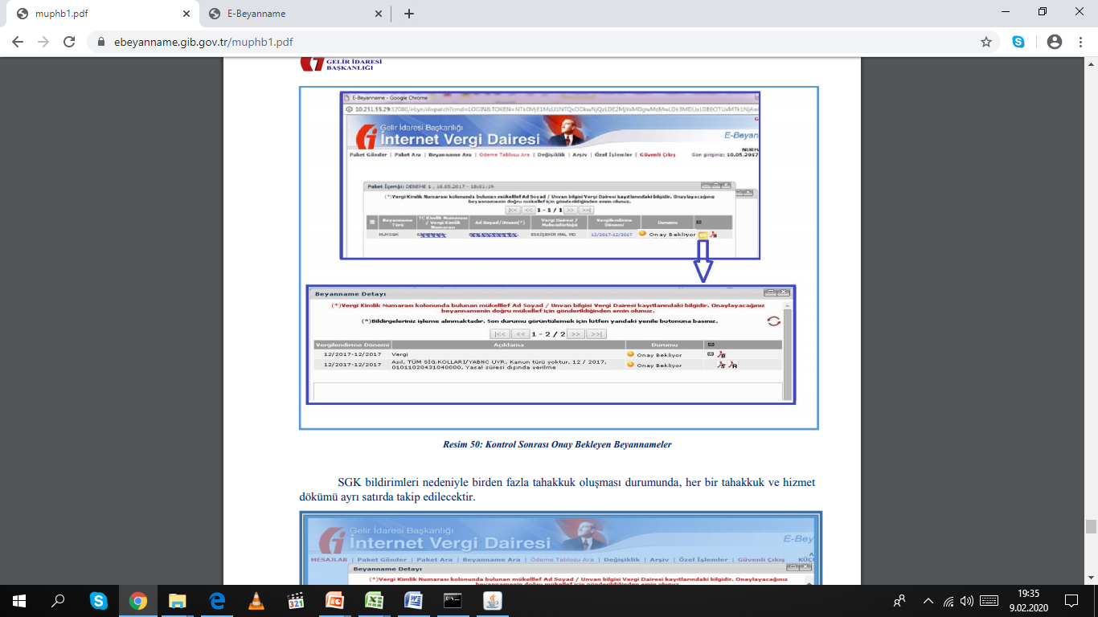
Kontrol Sonrası Onay Bekleyen Beyannameler

Slide 40
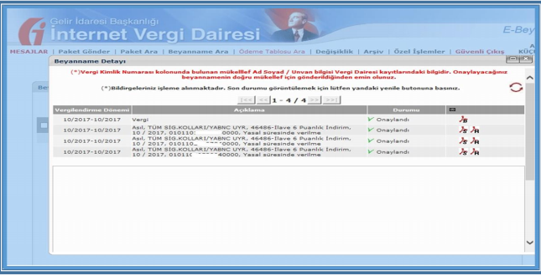
SGK bildirimleri nedeniyle birden fazla tahakkuk oluşması durumunda, her bir tahakkuk ve hizmet dökümü ayrı satırda takip edilecektir.

Slide 41
E-BEYANNAME
SİSTEMİNE YÜKLENEN BEYANNAMENİN ONAYLANMASI

Slide 42
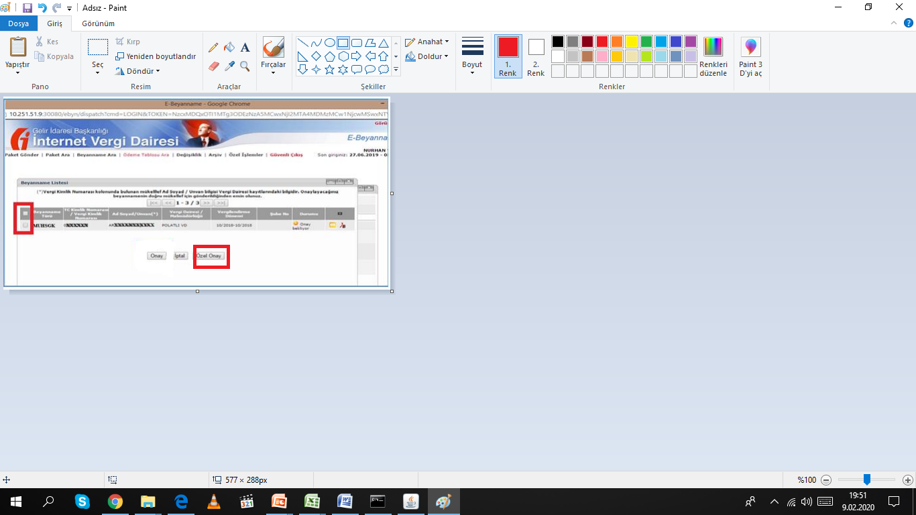
Beyanname sisteme tek onay ile gönderilecektir. Sisteme gönderilip onaylanmasından sonra vergi tahakkuku için bir adet ve SGK bildirimleri için de en az bir adet olmak üzere tahakkuklar oluşur.
Onay Bekliyor durumundaki beyanname işaretlenir, Özel Onay a tıklanır.

Slide 43
TAHAKKUKLARIN
ÖDENMESİ

Slide 44
Harcama Birimleri tarafından Onaylama işlemi tamamlanmış olan beyannameler, ödemesinin yapılabilmesi için Üst Yazı ile birlikte her ayın en geç 15 ine kadar Strateji Geliştirme Daire Başkanlığına ulaştırılmalıdır.

Slide 45
DÜZELTME
BEYANNAMELERİ

Slide 46
SGK bildirimleri bölümünde hata olması durumunda, düzeltme beyannamesi gönderilmek istenildiğinde “Sigortalı Çalışan Bilgileri” tablosuna sadece iptal edilmek, değiştirilmek veya eklenmek istenilen bilgiler girilmelidir.

Slide 47
Bu bilgiler için tablo üzerinde yer alan “Bu döneme ilişkin önceki beyannamemde/beyannamelerimde beyan ettiğim sigortalı çalışan bilgilerinin, aşağıdaki tabloda yapmış olduğum değişiklik ve eklemeler dışında aynı olduğunu beyan ederim.” kutucuğunun işaretlenmesi yeterlidir.

Slide 48
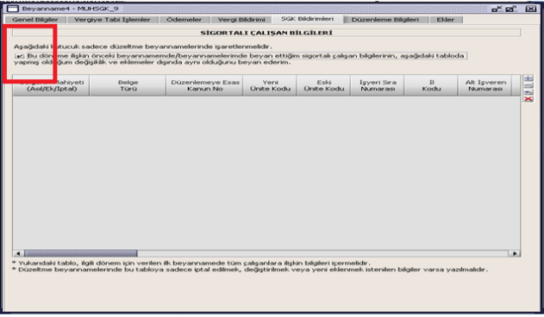

Slide 49
Düzeltme işleminin sadece prim ve hizmet bilgilerine ilişkin olması, vergi kesintilerine ilişkin düzeltme yapılmasını gerektiren bir durum olmaması halinde vergi kesintilerinin önceki beyannamede beyan edildiği şekliyle düzeltme beyannamesinde de yer alması gerekmektedir.

Slide 50
Düzeltme beyannamelerinde, prim ve hizmet bilgilerine ilişkin tüm tahakkukların hatasız olması gerekmektedir. Herhangi bir hata içermesi durumunda düzeltme beyannameleri onaylanamaz. Bu nedenle hatalı satır bulunması durumunda hatanın giderilmesi veya bu satırların beyannameden çıkarılarak yeniden sisteme gönderilmesi gerekmektedir.

Slide 51


TEŞEKKÜRLER

